Slide 1
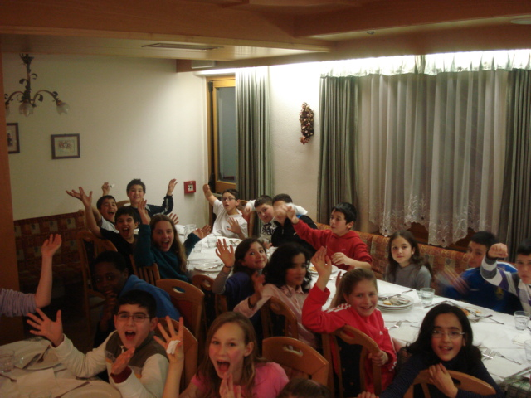
Dag 2!

Slide 2
Lekkere pizza!

Slide 3
Met mes en vork…

Slide 4
Dat heeft gesmaakt…

Slide 5
Nu nog een dessertje!

Slide 6
Tot morgen!

